Slide 1


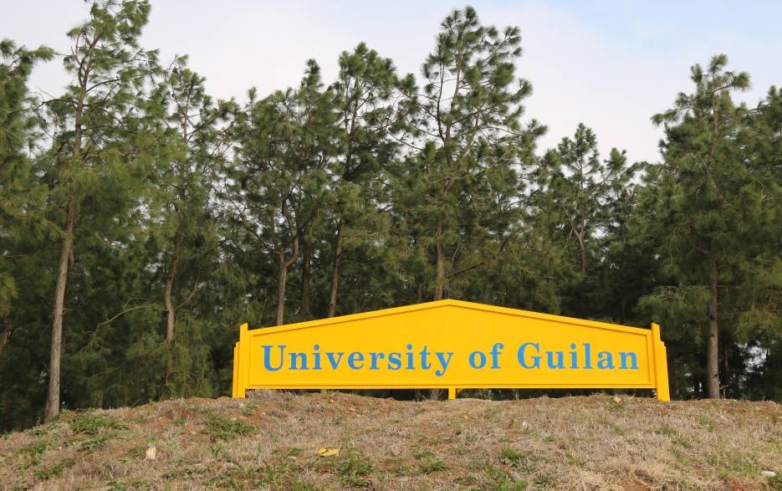
نمایشگاه مجازی مدیرت سبز- بخش عمرانی
و زیربنایی

Slide 2
بسمه تعالی
گزارش اقدامات مدیریت سبز در دانشگاه گیلان

Slide 3
اقدامات انجام شده در جهت مدیریت سبز در دانشگاه گیلان

Slide 4
1- ساختار تشکیلاتی

Slide 5
1- ساختار تشکیلاتی
رئیس شورا : آقای دکتر احمد رضی
نایب رئیس : آقای دکتر غلامرضا محفوظی
دبیر : آقای مهندس ناصر حمیدزاده
مدیر امور اداری: خانم نصیرزاذه
مدیر طرح و برنامه : دکتر مصطفی ابراهیم پور
مدیر فرهنگی: دکتر علی یعقوبی
روسای کمیته ها : خانم نصیرزاده و آقای دکتر علی یعقوبی
اعضای هیات علمی مرتبط با موضوعات زیست محیطی: آقای دکتر علیرضا پنداشته و آقای دکتر احمد صالحی

Slide 6
2- استفاده از انرژی های تجدید پذیر

Slide 7
2- استفاده از انرژی های تجدید پذیر در دانشگاه گیلان
1. نصب سیستم روشنایی خورشیدی بر روی ایستگاه اتوبوس با 7 عدد چراغ روشنایی LED با توان 30 وات و قابلیت کارکرد در هوای ابری
2. نصب چراغ چشمک زن راهنمایی و رانندگی با استفاده از صفحه های خورشیدی و حذف حداقل 2500 متر حفاری و کابل کشی برای برق رسانی به چراغ های مزبور با حداقل هزینه خرید و اجرای کابل کشی به مبلغ حدودا 170/000/000 میلیون ریال

Slide 8
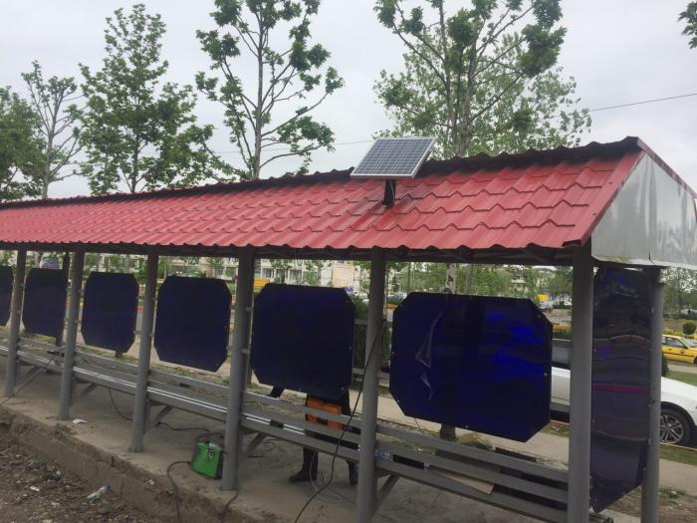
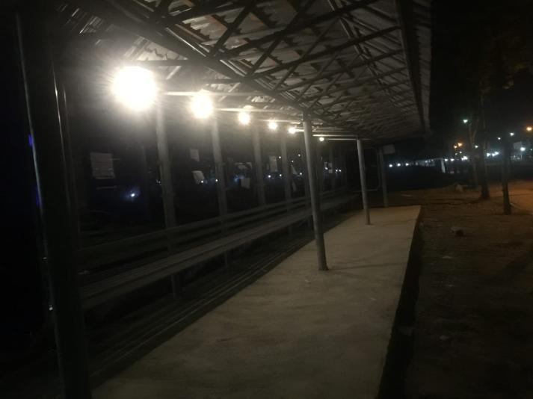
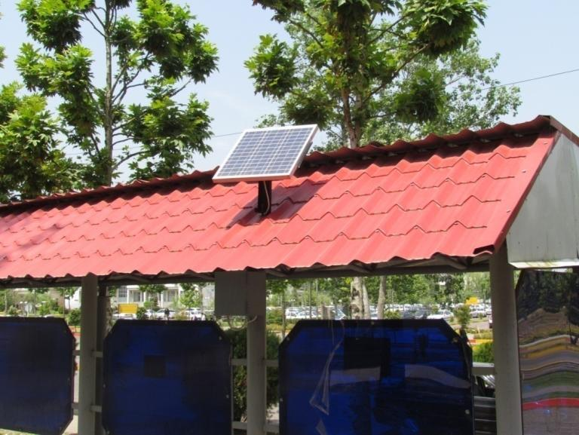
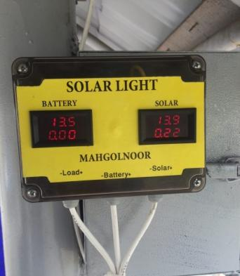
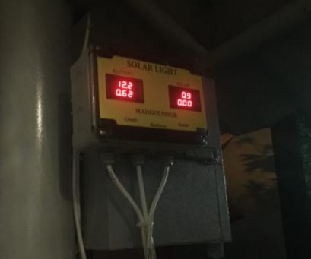
پردیس دانشگاه گیلان
نصب سیستم روشنایی خورشیدی بر روی ایستگاه اتوبوس با 7 عدد چراغ روشنایی LED با توان 30 وات و قابلیت کارکرد در هوای ابری

Slide 9
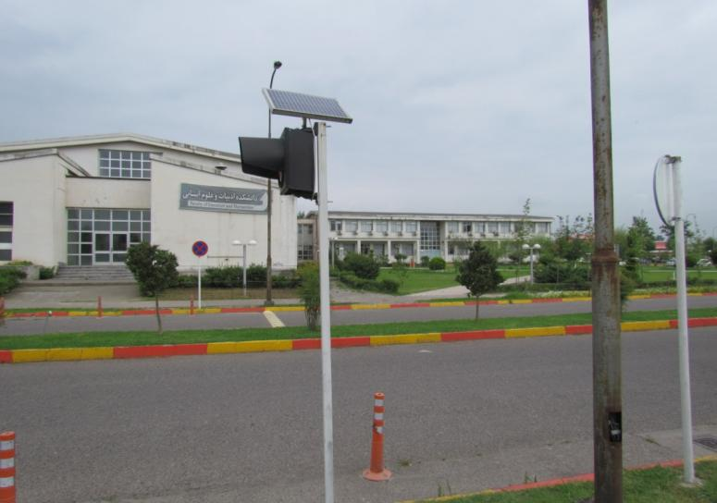
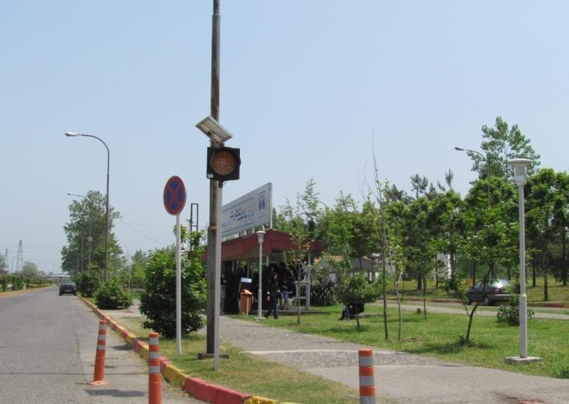
پردیس دانشگاه گیلان
نصب چراغ چشمک زن راهنمایی و رانندگی با استفاده از صفحه های خورشیدی و حذف حداقل 2500 متر حفاری و کابل کشی برای برق رسانی به چراغ های مزبور با حداقل هزینه خرید و اجرای کابل کشی به مبلغ حدودا 170/000/000 میلیون ریال

Slide 10
3- بهینه سازی مصرف انرژی

Slide 11
3-1 دانشکده معماری و هنر دانشگاه گیلان
1. اجرای دیوارهای تری دی پنل و پنجره های دوجداره در پروژه دانشکده معماری و هنر
2. نصب تابلو خازن برای اصلاح مدار و حذف بار راکتیو در پروژه دانشکده معماری و هنر
3. استفاده از چراغها با لامپ کم مصرف و با بالاست الکترونیکی جهت صرفه جویی در مصرف برق، در دانشکده معماری و هنر.
4. استفاده از ساندویچ پانل در بام ساختمان دانشکده معماری و هنر.

Slide 12
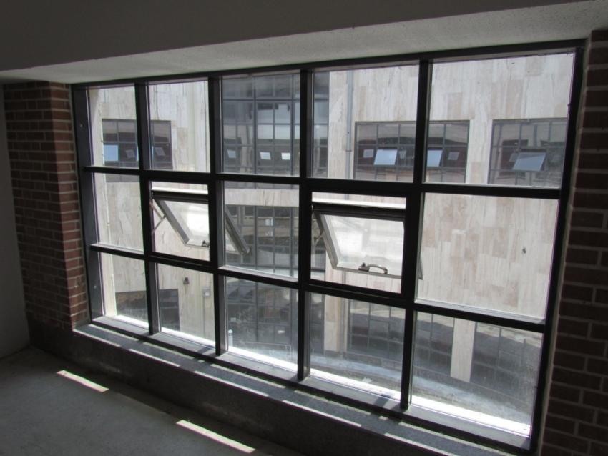
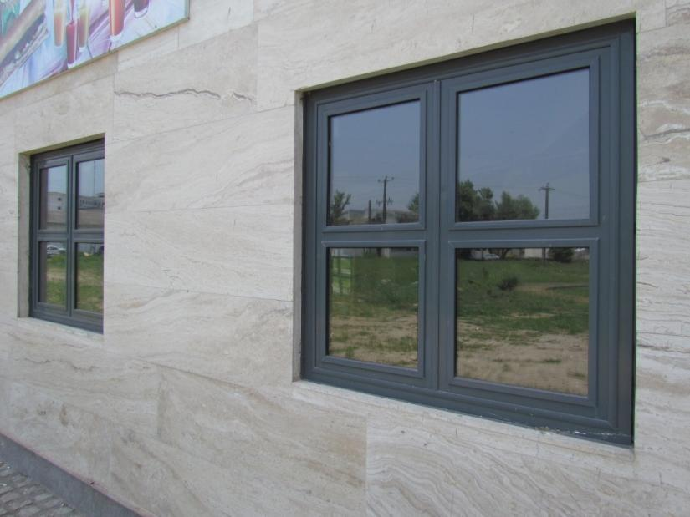
دانشکده معماری و هنر
اجرای پنجره های دوجداره

Slide 13
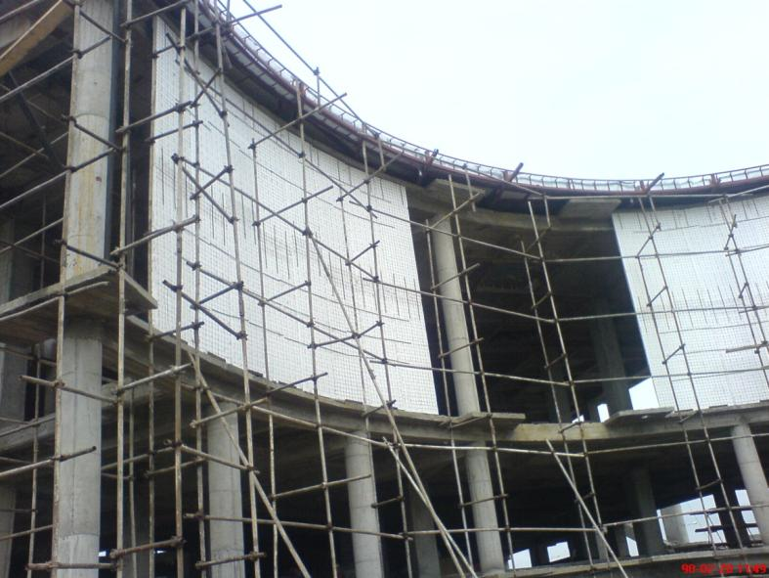
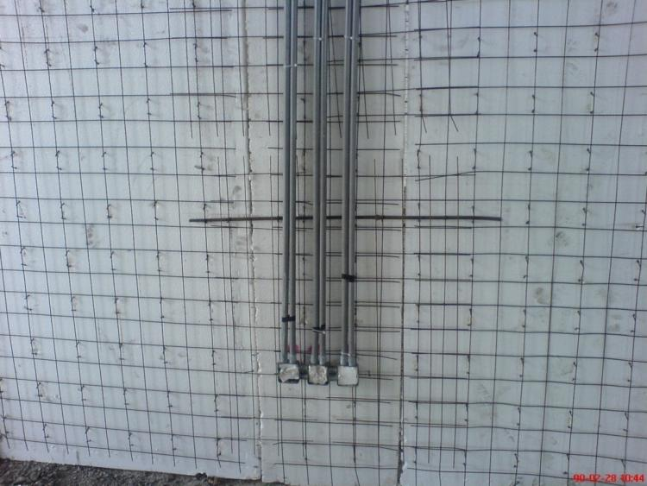
دانشکده معماری و هنر
اجرای دیوارهای تری دی پنل

Slide 14
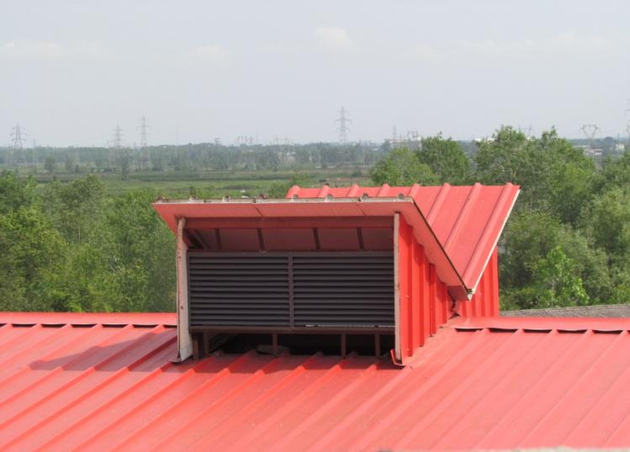
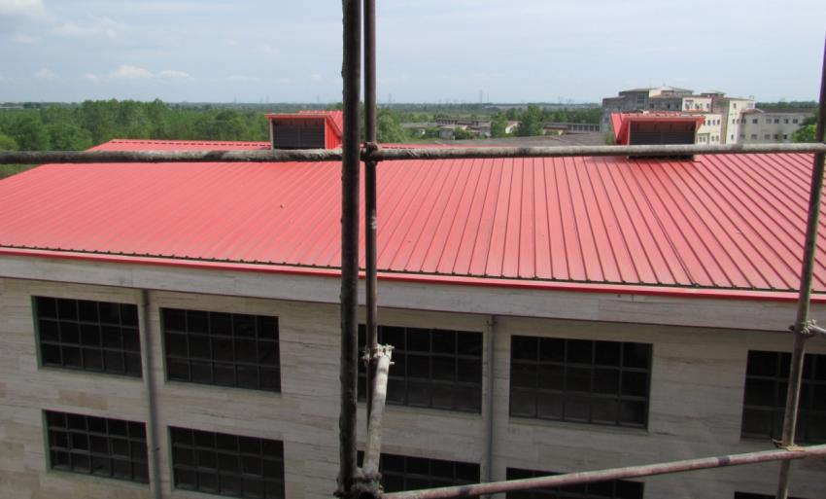
دانشکده معماری و هنر
استفاده از ساندویچ پانل در بام ساختمان دانشکده معماری و هنر

Slide 15
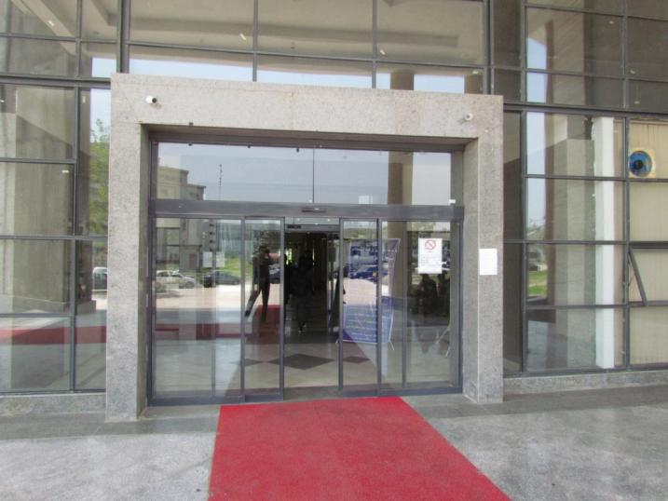
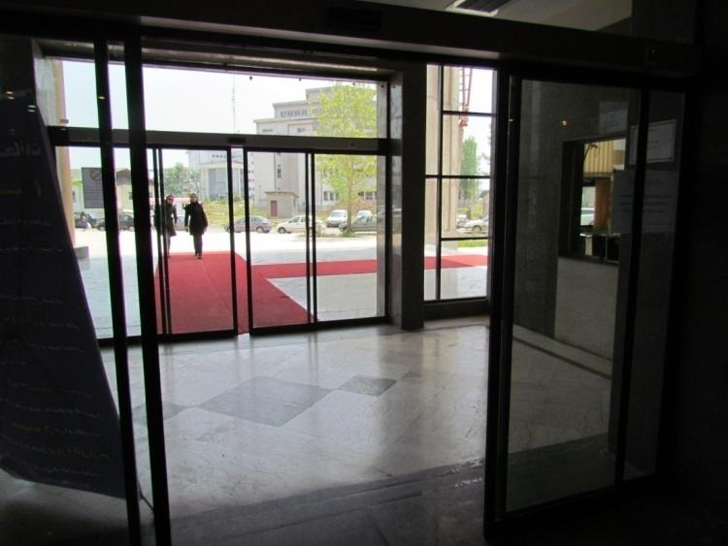
دانشکده معماری و هنر
نصب درب خودکار جهت کنترل ( فیلتر) هوا

Slide 16
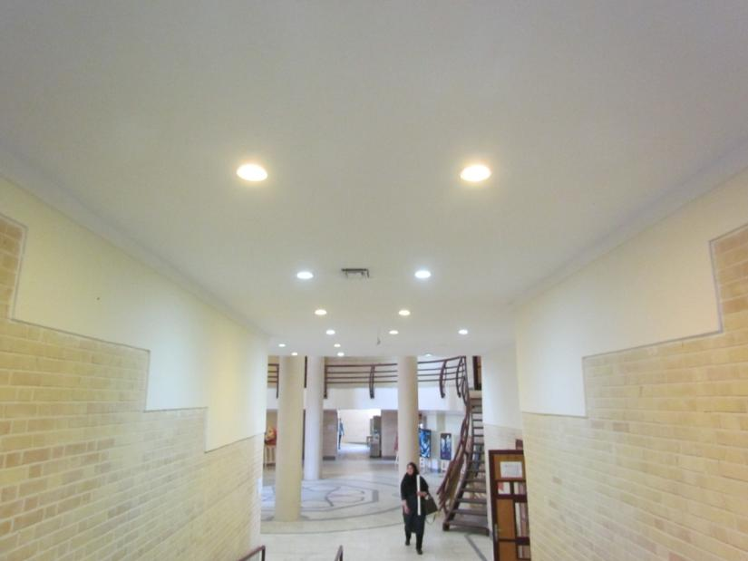
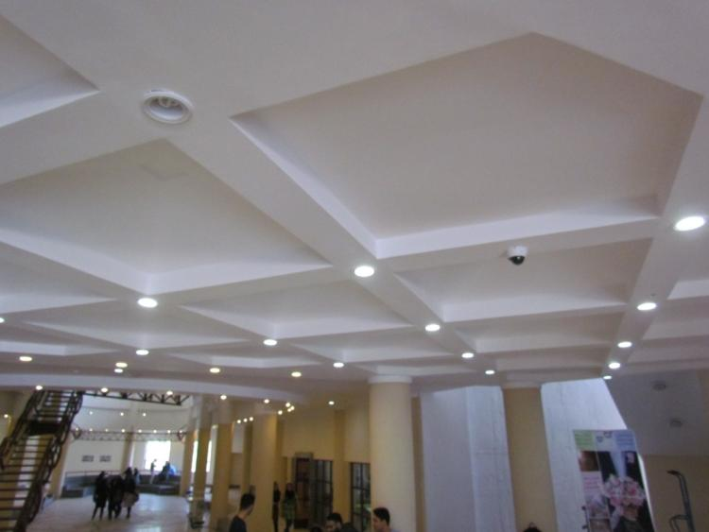
دانشکده معماری و هنر
استفاده از چراغ های با لامپ کم مصرف و با بالاست الکترونیکی جهت صرفه جویی در مصرف برق

Slide 17
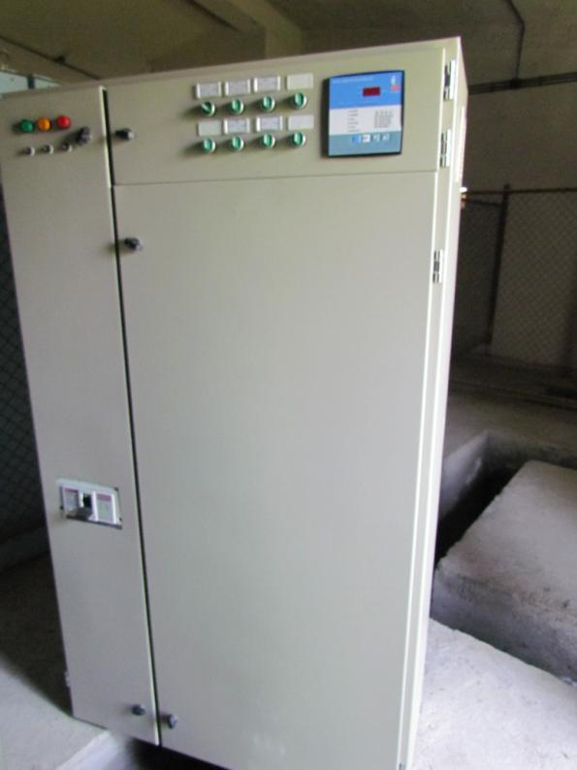
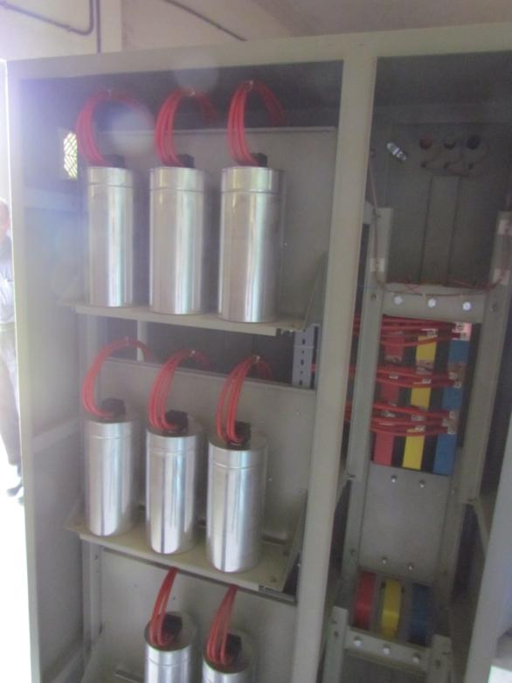
دانشکده معماری و هنر
نصب یک دستگاه تابلو خازن برای اصلاح مدار و حذف بار راکتیو ( حدود 30 درصد توان مصرفی) جهت صرفه جویی در مصرف انرژی

Slide 18
3-2 ساختمان کلاس های آموزشی دانشگاه گیلان
1. اجرای دیوارهای تری دی پنل و پنجره های دوجداره
2. نصب یک دستگاه تابلوی خازن برای اصلاح مدار و حذف (حدود 30% توان مصرفی) بار راکتیو در جهت صرفه جویی در مصرف انرژی
3. نصب چراغها با لامپ کم مصرف و با بالاست الکترونیکی جهت صرفه جویی در مصرف
4. نصب چراغهای سنسور دار حساس به حرکت در سرویسهای بهداشتی جهت صرفه جویی در مصرف
5. نصب درب خودکار جهت کنترل (فیلتر) هوا

Slide 19
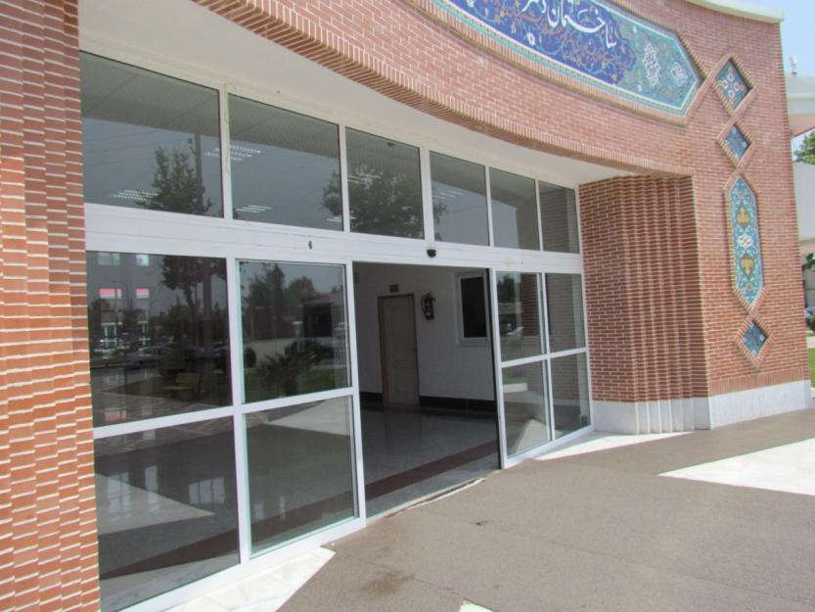
ساختمان کلاس های آموزشی
نصب درب خودکار جهت کنترل (فیلتر) هوا

Slide 20
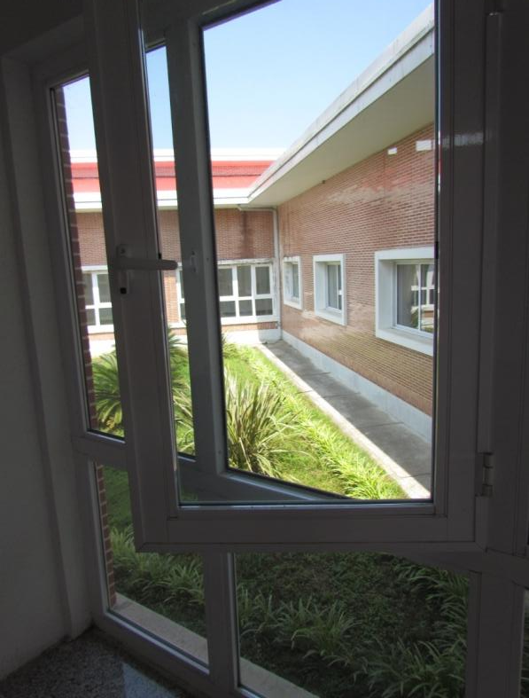
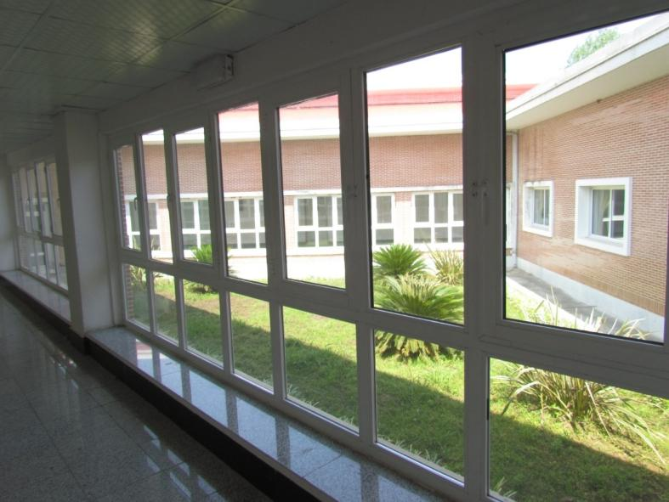
ساختمان کلاس های آموزشی
اجرای پنجره های دوجداره

Slide 21
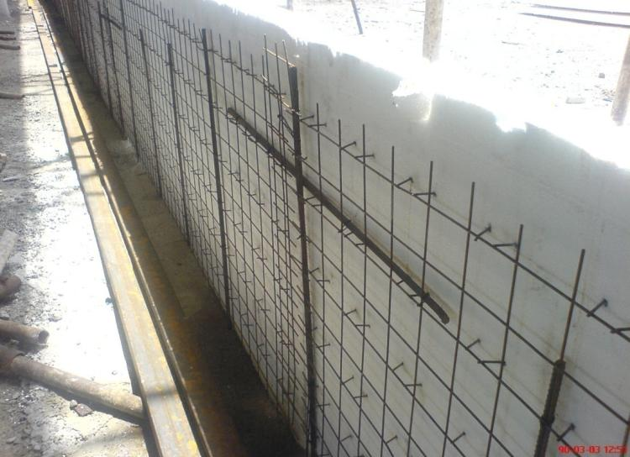
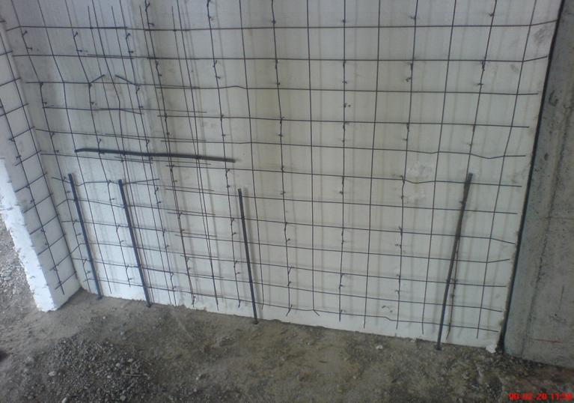
ساختمان کلاس های آموزشی
اجرای دیوارهای تری دی پنل

Slide 22
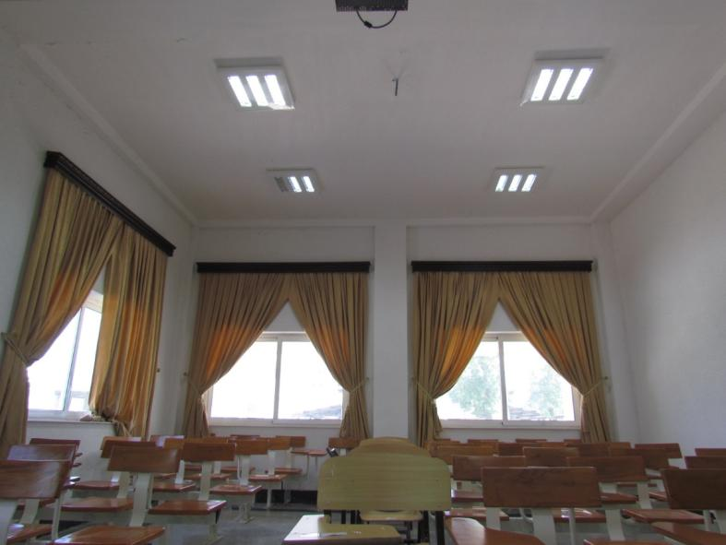
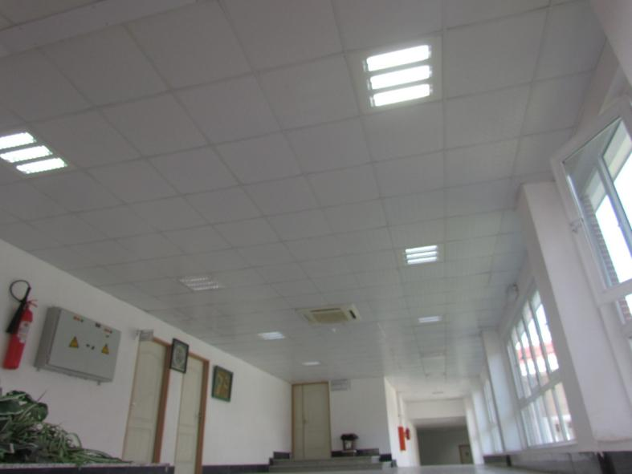
ساختمان کلاس های آموزشی
نصب چراغ با لامپ کم مصرف و با بالاست الکترونیکی جهت صرفه جویی در مصرف

Slide 23
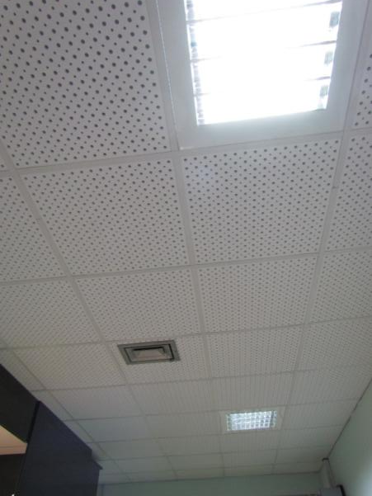
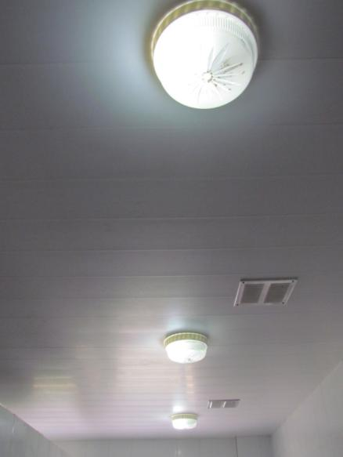
ساختمان کلاس های آموزشی
نصب چراغ های سنسور دار حساس به حرکت در سرویسهای بهداشتی جهت صرفه جویی در مصرف

Slide 24
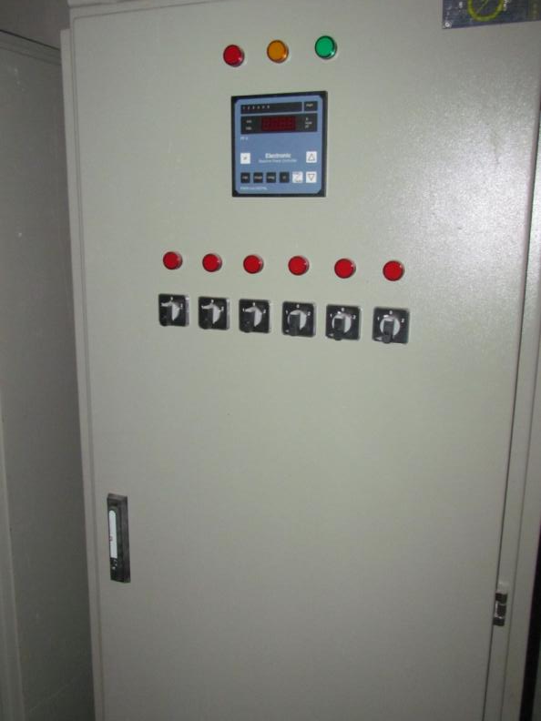
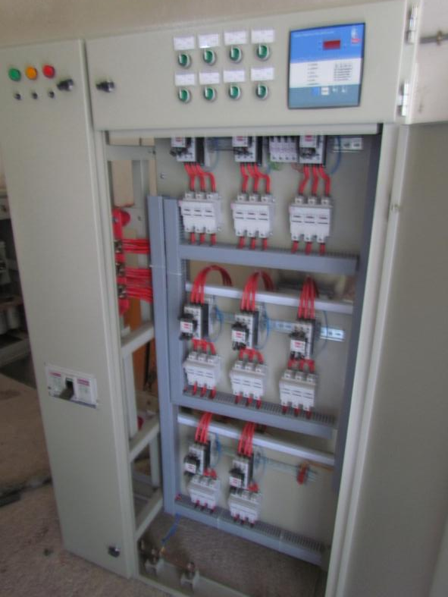
ساختمان کلاس های آموزشی
نصب یک دستگاه تابلوی خازن برای اصلاح مدار و حذف (حدود 30% توان مصرفی) بار راکتیو در جهت صرفه جویی در مصرف انرژی

Slide 25
3-3 دانشکده فناوری های نوین دانشگاه گیلان
1. اجرای دیوارهای تری دی پنل و پنجره های دوجداره
2.نصب یک دستگاه تابلو خازن برای اصلاح مدار و حذف بار راکتیو (حدود 30% توان مصرفی) جهت صرفه جویی در مصرف انرژی
3.استفاده از چراغهای LED و COB و صرفه جویی 6100 کیلووات در مصرف برق در ماه
4. نصب دو عدد درب خودکار جهت کنترل (فیلتر) هوا

Slide 26
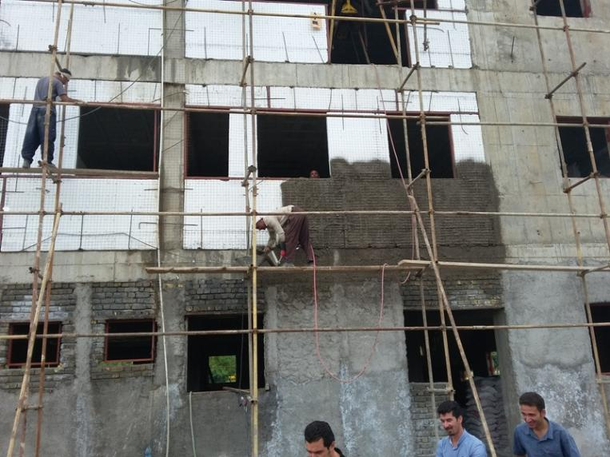
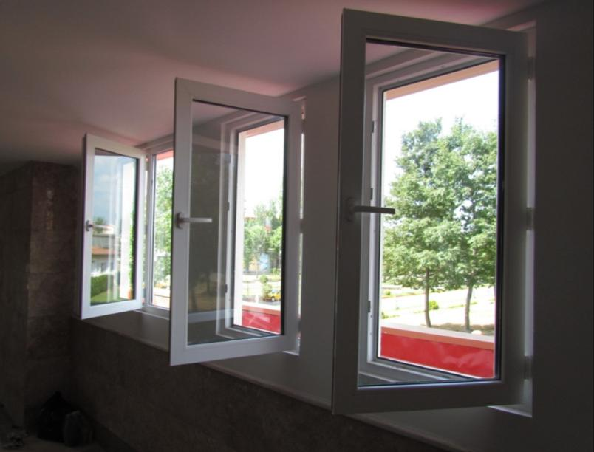
دانشکده فناوری های نوین
اجرای دیوارهای تری دی پنل و پنجره های دوجداره

Slide 27
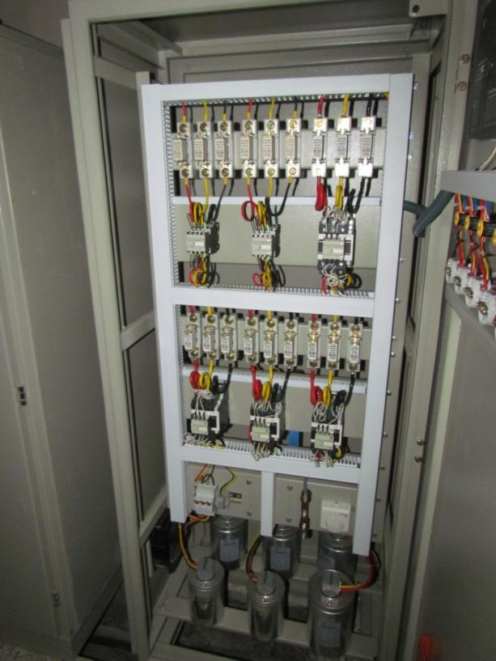
دانشکده فناوری های نوین
نصب یک دستگاه تابلو خازن برای اصلاح مدار و حذف بار راکتیو (حدود 30% توان مصرفی) جهت صرفه جویی در مصرف انرژی

Slide 28
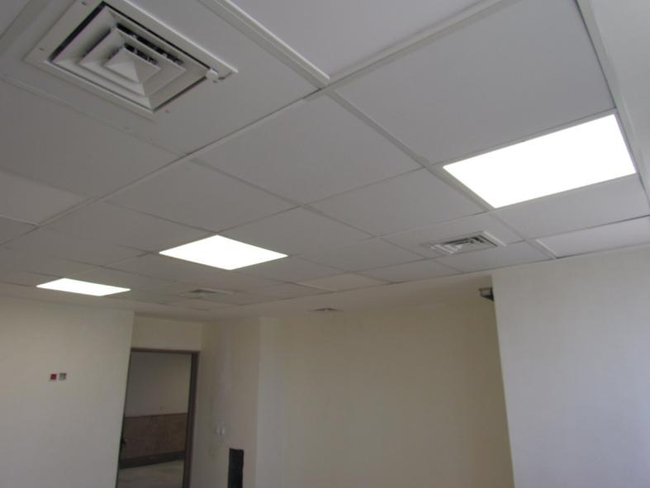
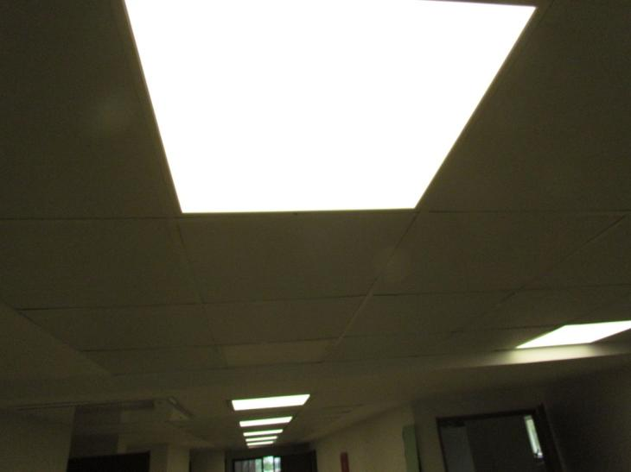
دانشکده فناوری های نوین
استفاده از چراغ های LED و COB و صرفه جویی 6100 کیلووات در مصرف برق در ماه

Slide 29
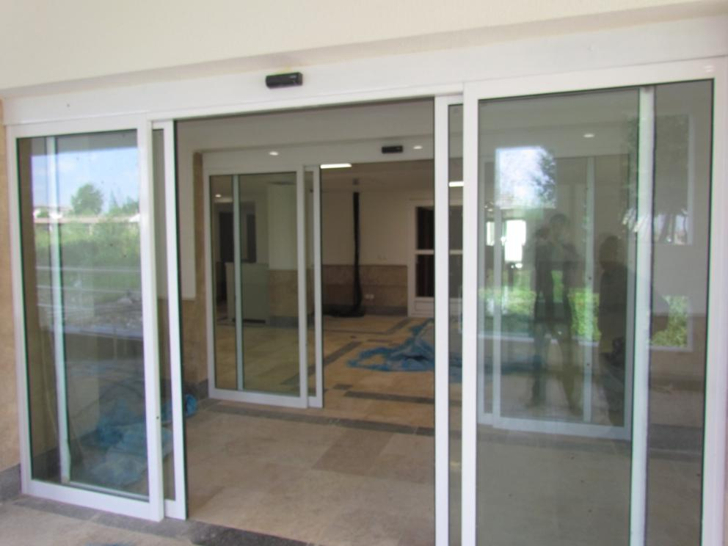
دانشکده فناوری های نوین
نصب دو عدد درب خودکار جهت کنترل (فیلتر) هوا

Slide 30
3-4 ساختمان مرکزی دانشگاه گیلان
1. تعویض لامپهای پر مصرف در سرویس های بهداشتی و جایگزین نمودن با چراغهای سنسوردار حساس به حرکت و صرفه جویی به میزان 650 کیلو وات در ماه

Slide 31
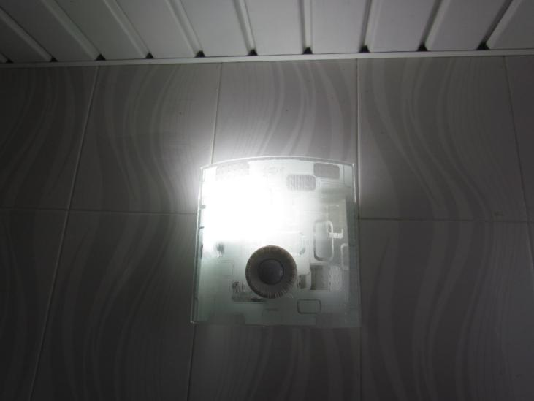
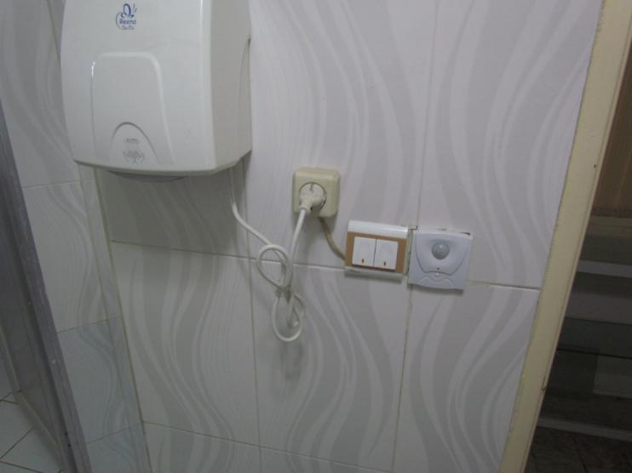
ساختمان مرکزی
تعویض لامپ های پر مصرف در سرویس های بهداشتی و جایگزین نمودن با چراغ های سنسوردار حساس به حرکت و صرفه جویی به میزان 650 کیلو وات در ماه

Slide 32
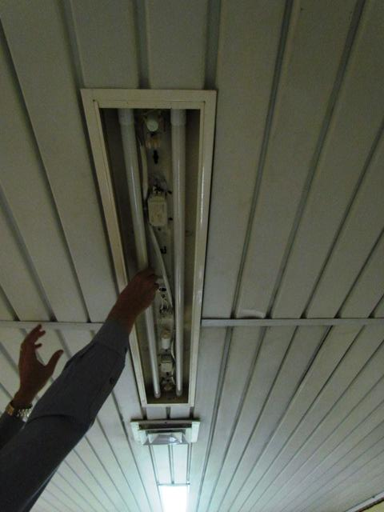
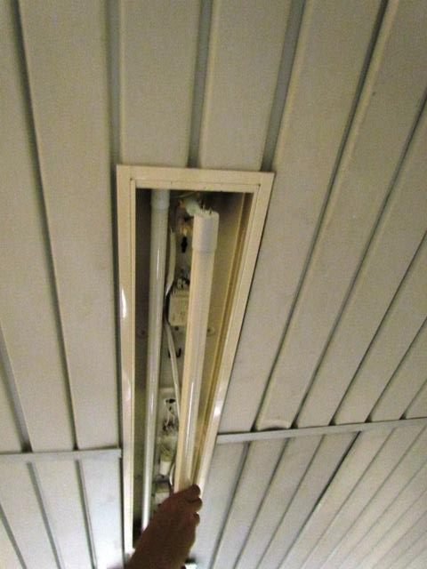
ساختمان مرکزی
تعویض لامپ های فلورسنت با لامپ های کم مصرف

Slide 33
3-5 سلف مرکزی دانشگاه گیلان
1. احداث موتورخانه مستقل و قطع انشعاب از موتورخانه مرکزی جهت جلوگیری از پرت حرارتی در طول مسیر و جلوگیری از روشن نمودن دیگ های موتورخانه مرکزی برای تامین آب گرم مصرفی در سلف

Slide 34
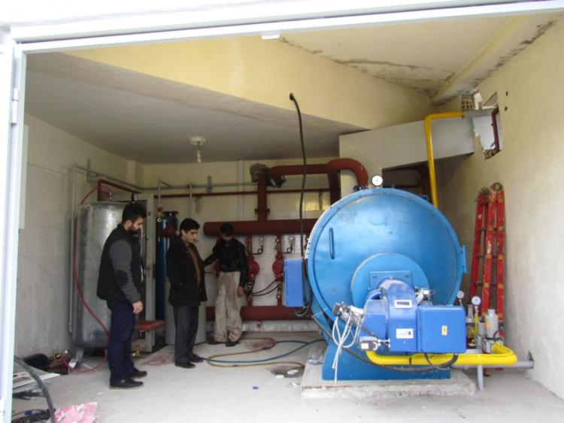
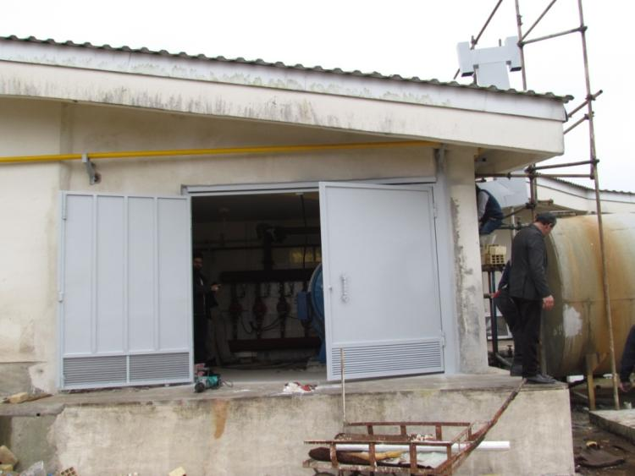
سلف سرویس مرکزی
احداث موتورخانه مستقل و قطع انشعاب از موتورخانه مرکزی جهت جلوگیری از پرت حرارتی در طول مسیر و جلوگیری از روشن نمودن دیگ های موتورخانه مرکزی برای تامین آب گرم مصرفی در سلف

Slide 35
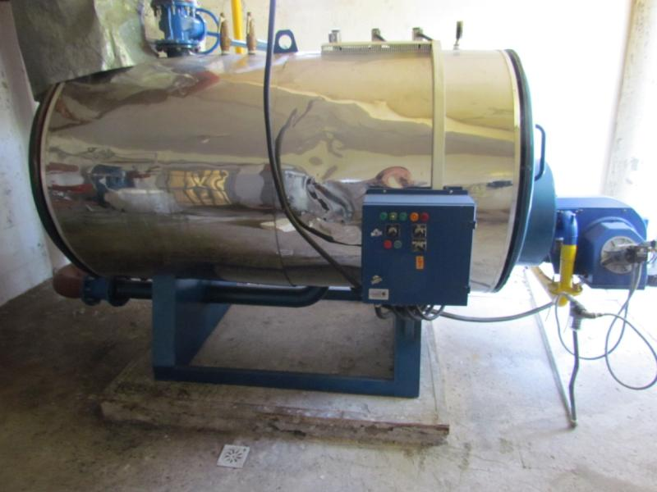
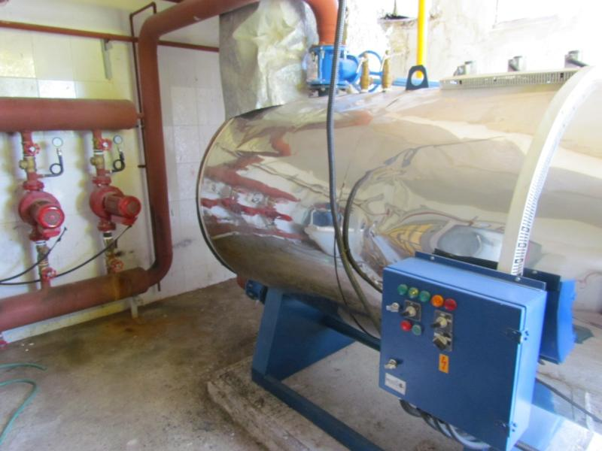
سلف سرویس مرکزی
احداث موتورخانه مستقل و قطع انشعاب از موتورخانه مرکزی جهت جلوگیری از پرت حرارتی در طول مسیر و جلوگیری از روشن نمودن دیگ های موتورخانه مرکزی برای تامین آب گرم مصرفی در سلف

Slide 36
3-6 توسعه دانشکده کشاورزی دانشگاه گیلان
1. اجرای دیوارهای تری دی پنل و پنجره های دو جداره در پروژه طرح و توسعه دانشکده کشاورزی
2. استفاده از لامپ های کم مصرف با بالاست الکترونیکی در پروژه طرح و توسعه دانشکده کشاورزی
3. نصب یک دستگاه تابلوی خازن برای اصلاح مدار و حذف (حدود 30% توان مصرفی) بار راکتیو در جهت صرفه جویی در مصرف انرژی

Slide 37
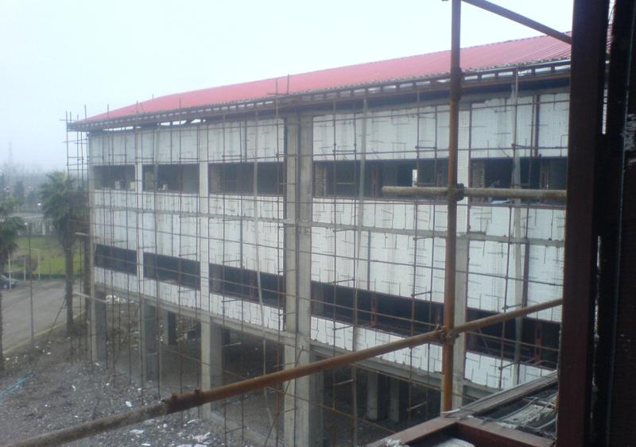
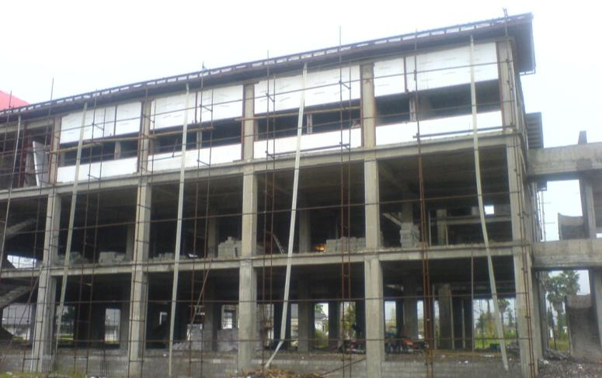
طرح توسعه دانشکده کشاورزی
اجرای دیوارهای تری دی پنل در پروژه طرح و توسعه دانشکده کشاورزی

Slide 38
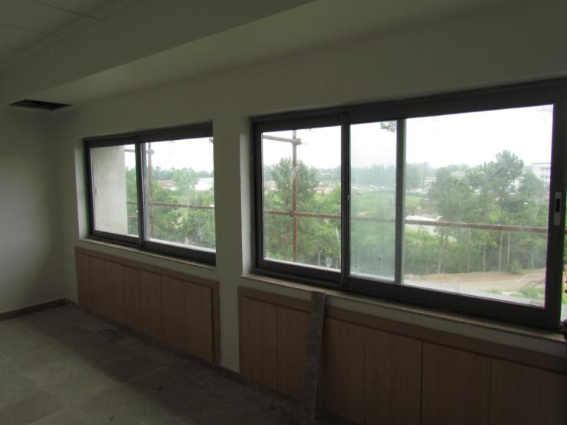
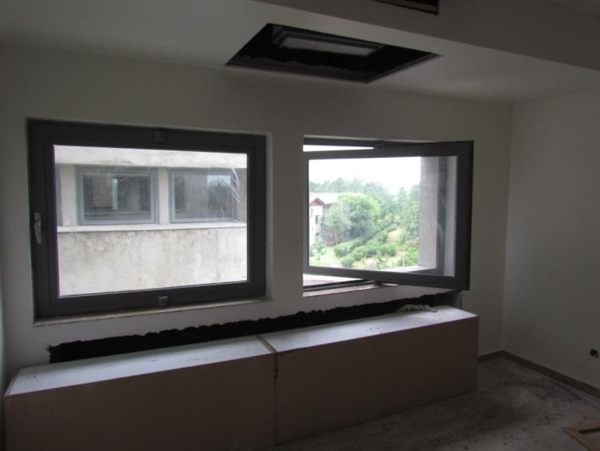
طرح توسعه دانشکده کشاورزی
اجرای پنجره های دو جداره در پروژه طرح و توسعه دانشکده کشاورزی

Slide 39
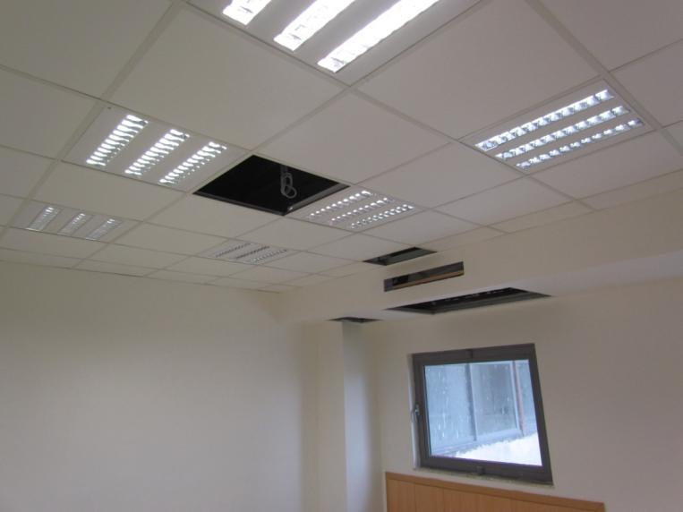

طرح توسعه دانشکده کشاورزی
استفاده از لامپ های کم مصرف با بالاست الکترونیکی در پروژه طرح و توسعه دانشکده کشاورزی

Slide 40


طرح توسعه دانشکده کشاورزی
نصب یک دستگاه تابلوی خازن برای اصلاح مدار و حذف (حدود 30% توان مصرفی) بار راکتیو در جهت صرفه جویی در مصرف انرژی

Slide 41
3-7 دانشکده ادبیات و علوم انسانی دانشگاه گیلان
1. عایقکاری لوله هاب آبگرم جهت جلوگیری از هدر رفت دما در دانشکده ادبیات و علوم انسانی .
2. نصب چراغهای سنسور دار با لامپهای کم مصرف در سرویس های بهداشتی دانشکده ادبیات و علوم انسانی
3. نصب یک عدد درب خودکار جهت کنترل (فیلتر) هوا

Slide 42


دانشکده ادبیات و علوم انسانی
عایقکاری لوله هاب آبگرم جهت جلوگیری از هدر رفت دما در دانشکده ادبیات و علوم انسانی

Slide 43


دانشکده ادبیات و علوم انسانی
نصب چراغهای سنسور دار با لامپهای کم مصرف در سرویس های بهداشتی دانشکده ادبیات و علوم انسانی

Slide 44

دانشکده ادبیات و علوم انسانی
نصب یک عدد درب خودکار جهت کنترل (فیلتر) هوا

Slide 45
3-8 سالن ورزشی فجر دانشگاه گیلان
1. اجرای دیوارهای دوجداره و پوشش سقف ساندویچ پنل در سالنهای ورزشی فجر

Slide 46


سالن ورزشی فجر
اجرای دیوارهای دوجداره و پوشش سقف ساندویچ پنل در سالنهای ورزشی فجر

Slide 47
3-9 دانشکده مکانیک دانشگاه گیلان
1. اجرای دیوارها ی دوجداره در دانشکده مکانیک .

Slide 48

دانشکده مکانیک
اجرای دیوارها ی دوجداره در دانشکده مکانیک .

Slide 49
3-10 دانشکده کشاورزی دانشگاه گیلان
.
1. حذف چراغ های فلورسنت و جایگزین نمودن آن با چراغ های با لامپ LED به تعداد 243 عدد و صرفه جویی 3000 کیلووات در ماه

Slide 50


دانشکده کشاورزی
.
1. حذف چراغ های فلورسنت و جایگزین نمودن آن با چراغ های با لامپ LED به تعداد 243 عدد و صرفه جویی 3000 کیلووات در ماه

Slide 51


دانشکده کشاورزی
.
حذف چراغ های فلورسنت و جایگزین نمودن آن با چراغ های با لامپ LED به تعداد 243 عدد و صرفه جویی 3000 کیلووات در ماه

Slide 52
3-11 ساختمان آزمایشگاه هیدرولیک دانشگاه گیلان
1. استفاده از دیوارها و پنجره های دو جداره در آزمایشگاه هیدرولیک
2. استفاده از دیگهای چگالشی برای گرمایش و آب گرم در آزمایشگاه هیدرولیک
3. استفاده از لامپهای کم مصرف با بالاست الکترونیکی در آزمایشگاه هیدرولیک .

Slide 53


آزمایشگاه هیدرولیک
استفاده از دیوارها و پنجره های دو جداره در آزمایشگاه هیدرولیک

Slide 54


آزمایشگاه هیدرولیک
. استفاده از دیگ های چگالشی برای گرمایش و آب گرم در آزمایشگاه هیدرولیک

Slide 55


آزمایشگاه هیدرولیک
استفاده از لامپ های کم مصرف با بالاست الکترونیکی در آزمایشگاه هیدرولیک .

Slide 56
3-12 پردیس اصلی دانشگاه
1. ترمیم عایق کاری لوله ها در تونل های تاسیساتی
2. ساخت و راه اندازی تابلو خازن جهت کلیه پست های برق (پست شماره 1 الی 8 ) دانشگاه جهت اصلاح مدار و حذف بار راکتیو
3. نصب ساعت نجومی جهت کنترل دقیق روشنایی محوطه های فضای سبز و معابر سایت پردیس دانشگاه

Slide 57
کنترل سیستم های حرارتی ، برودتی و تهویه مطبوع
1. تمیز کردن و تعویض مرتب فیلترهای سیستم تهویه
2. کنترل و اطمینان از بسته بودن و درز بندی مناسب درهای راهروها ، پشت بام و خرپشته ها
3. تعمیر درب ها و بررسی عملکرد صحیح درب های خودکار
4. کنترل سیستم موتورخانه ، سیستم گرمایشی و سرمایشی و اصلاح لوله کشی های معیوب
5. خاموش کردن سیستم سرمایش در شب و مواقع غیر ضروری

Slide 58
کنترل سیستم های حرارتی ، برودتی و تهویه مطبوع
6. کاهش درجه سیستم های گرمایش در تعطیلات و مواقع غیر ضروری
7. سرویس و تعمیر دوره ای مرتب فن ها ، برج خنک کن و اواپراتور
8. عایقکاری حرارتی قسمت هایی از موتورخانه به خصوص لوله های رفت و برگشت دیگ ، منبع انبساط ، منبع دوجداره یا کویل دار و کلکتورها
9. رسوب زدایی و شستشوی دوره ای دیگ در تاسیسات حرارت مرکزی
10. تنظیم نسبت سوخت به هوای ورودی مشعل و استفاده از مشعل های استاندارد

Slide 59


پردیس اصلی دانشگاه گیلان
عایقکاری حرارتی قسمت هایی از موتورخانه به خصوص لوله های رفت و برگشت دیگ ، منبع انبساط ، منبع دوجداره یا کویل دار و کلکتورها

Slide 60


پردیس اصلی دانشگاه گیلان
ساخت و راه اندازی تابلو خازن جهت کلیه پست های برق (پست شماره 1 الی 8 ) دانشگاه جهت اصلاح مدار و حذف بار راکتیو

Slide 61

پردیس اصلی دانشگاه گیلان
ترمیم عایق کاری لوله ها در تونل های تاسیساتی

Slide 62
7- کنترل تجهیزات اداری و نحوه استفاده از آنها
1. خاموش کردن وسایل الکتریکی در زمانهای عدم استفاده از آنها
2. استفاده و جایگزین نمودن از مانیتورهای LED با فناوری بالا بجای مانیتور LCD ( جهت کاهش مصرف برق حدودا یک سوم)

Slide 63
نمایشگاه مجازی مدیرت سبز- بخش مدیریت آب و فضای سبز

Slide 64
4- مدیریت آب و پساب

Slide 65
مدیریت آب و پساب
1. استفاده از آب چاه برای آبیاری فضای سبز
2. لوله کشی جهت آبیاری قطره ای و افشانک در فضای سبز
3. بازسازی تصفیه خانه فاضلاب دانشکده تربیت بدنی دانشگاه
4. کاشت گونه های گیاهی با نیاز آبی کم در سایت اصلی دانشگاه

Slide 66



سایت اصلی دانشگاه
استفاده از آب چاه برای آبیاری فضصای سبز و اجرای لوله کشی جهت آبیاری قطره ای و افشانک در فضای سبز دانشکده کشاورزی

Slide 67



سایت اصلی دانشگاه
استفاده از گونه های گیاهی مقاوم در مقابل کم آبی و دارای نیاز آبی کمتر

Slide 68


دانشکده تربیت بدنی دانشگاه گیلان
باز سازی و تعمیر اساسی تصفیه خانه فاضلاب دانشکده تربیت بدنی

Slide 69
5- مدیریت پسماند
1. برنامه ریزی به منظور اجرای سامان دهی تفکیک زباله از مبدا
2. اضافه نمودن تفکیک زباله به کلیه قراردادهای غیر عمرانی در دانشگاه
3. بازیافت زباله های ارگانیک در بخش فضای سبز دانشگاه
4. تفکیک زباله های سمی در حوزه تاسیسات و نگهداری دانشگاه

Slide 70

تفکیک زباله ها از مبدا در حوزه معاونت دانشجویی

Slide 71



بازیافت زباله های ارکانیک در حوزه فضای سبز دانشگاه

Slide 72


تفکیک زباله های سمی در حوزه تاسیسات و نگهداری دانشگاه

Slide 73

6- مدیریت میزان مصرف کاغذ و اقلام مصرفی
1. استفاده بهینه از دو روی کاغذ
2. کاهش پرینت اسناد و جایگزینی با نسخه های الکترونیک
3. استفاده از پست الکترونیکی به جای پست یا فکس نمودن نامه
4. اجرای سیستم ERP وحذف کاغذ در خصوص نامه های اداری ( اتوماسیون اداری )

Slide 74
7- کنترل تجهیزات اداری و نحوه استفاده از آنها
1. خاموش کردن وسایل الکتریکی در زمانهای عدم استفاده از آنها
2. استفاده و جایگزین نمودن از مانیتورهای LED با فناوری بالا بجای مانیتور LCD ( جهت کاهش مصرف برق حدودا یک سوم)

